Slide 2
আজকের পাঠে সবাইকে স্বাগতম
পৃষ্টা ১

Slide 3
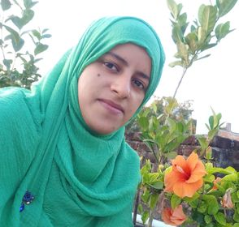
১
পরিচিতি পর্ব
উপস্থাপনায়
হাজেরা আক্তার
সহকারী শিক্ষক
রহিমদী সরকারী প্রাথমিক বিদ্যালয়।
নরসিংদী সদর, নরসিংদী।
২
৩

Slide 4
পরিচিতি পর্ব
শ্রেণিঃচতুর্থ
বিষয়ঃপ্রাথমিক বিজ্ঞান
অধ্যায়ঃ২ (উদ্ভিদ ও প্রাণী)
পাঠঃপরিবেশে উদ্ভিদ
৪
৫

Slide 5
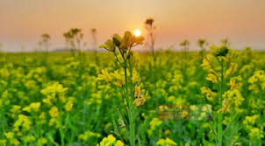
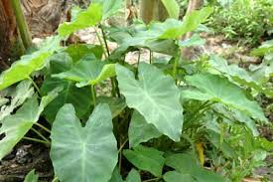
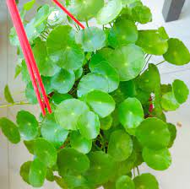
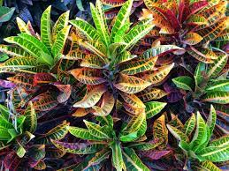
ছবিতে কী দেখতে পাচ্ছ?
বিভিন্ন ধরণের উদ্ভিদ
৬
আমাদের নিকট পরিবেশে এমন অনেক ধরণের উদ্ভিদ আমরা দেখতে পাই
৭

Slide 6
আজ আমরা পড়ব
পরিবেশে উদ্ভিদ
শিখনফল
২.১.১বিভিন্ন উদ্ভিদ বিভিন্ন পরিবেশে জন্মায় তা বর্ণণা করতে পারবে।
২.১.৫ বিভিন্ন উদ্ভিদের বিভিন্ন পরিবেশ প্রয়োজন তা বলতে পারবে
২.১.৩বিভিন্ন পরিবেশে যে সকল উদ্ভিদ জন্মে সেগুলো শনাক্ত করতে পারবে।
৮
৯

Slide 7
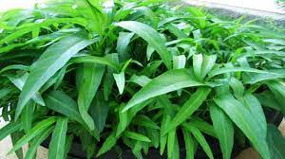
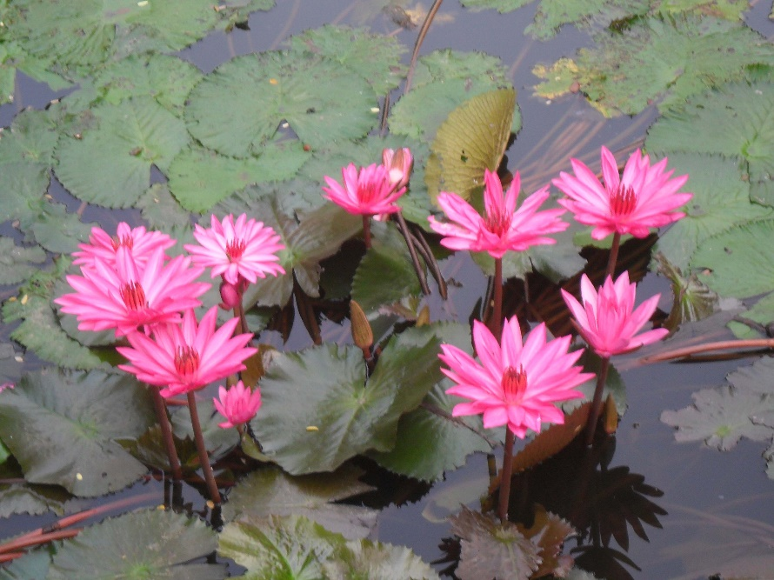
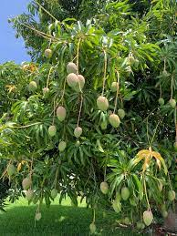
ছবি গুলো দেখ
উদ্ভিদ বিভিন্ন স্থানে জন্মে
উদ্ভিদ যেখানে জন্মে সেটাই উদ্ভিদের আবাসস্থল ।
কলমি শাক
শাপলা
আম গাছ
কিছু উদ্ভিদ মাটিতে কিছু উদ্ভিদ পানিতে জন্মে।
কিছু উদ্ভিদ মাটি ও পানি উভয় পরিবেশেই জন্মে।
১০
১১

Slide 8
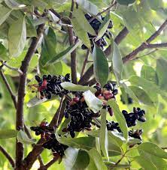
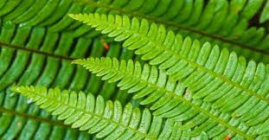
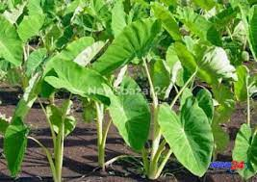
কী করতে হবে?
কাজ
উদ্ভিদ কোথায় কোথায় জন্মে?
১ তোমার খাতায় নিচের ছকেরমত একটি ছক তৈরি কর এবং পাশের ছবি দেখ।
2.কাজটি নিয়ে সহপাঠীদের সাথে আলোচনা কর।
পর্যবেক্ষণ করে ছকটি পূরণ করঃ
উদ্ভিদের নাম | কোথায় দেখেছি
১২
১৩

Slide 9
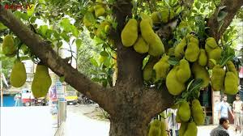
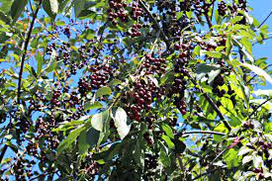
উদ্ভিদের আবাসস্থল
এই উদ্ভিদগুলো কেমন জায়গায় জন্মে?
এই উদ্ভিদ প্রখর সূর্যের আলোযুক্ত স্থানে জন্মে?
কাঁঠাল গাছ
আম গাছ
জাম গাছ
১৪
১৫

Slide 10
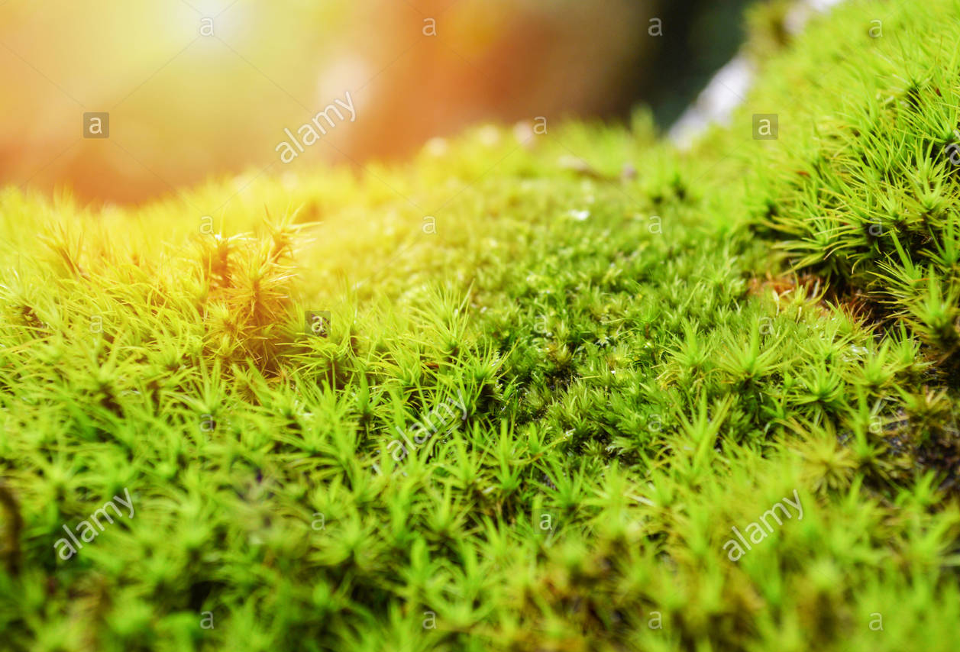
উদ্ভিদের আবাসস্থল
এ জাতীয় উদ্ভিদ কোথায় জন্মে?
মস
ফার্ণ
মস ও ফার্ণ জাতীয় উদ্ভিদ ছায়াযুক্ত,স্যাঁতস্যাঁতে জায়গায় জন্মে।
১৬
১৭

Slide 11
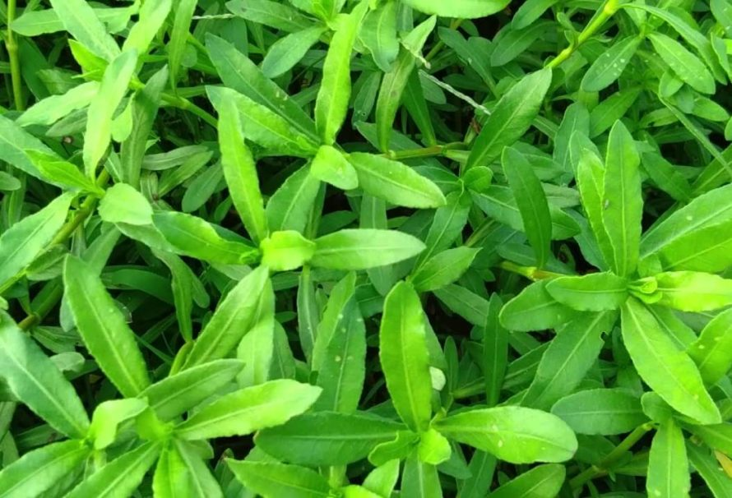
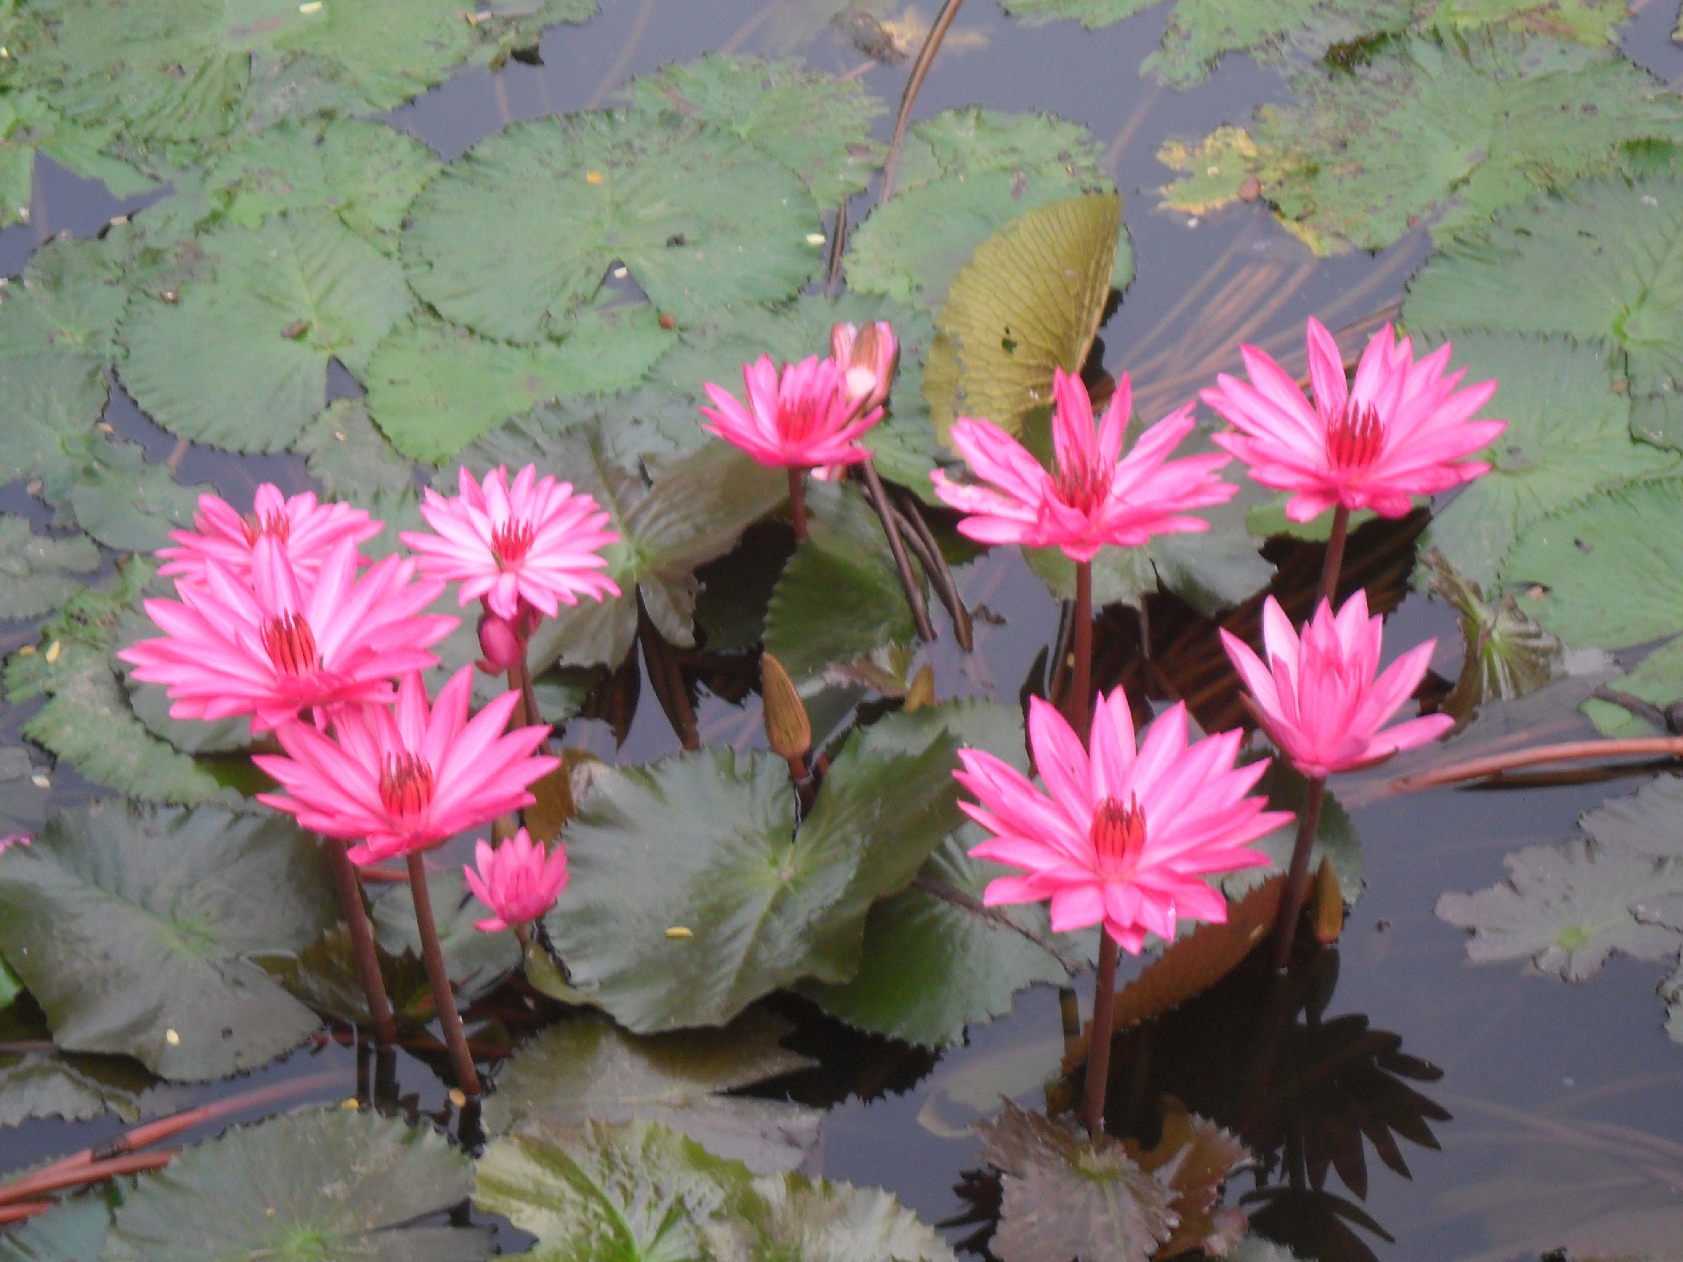
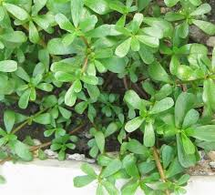
শাপলা
উদ্ভিদের আবাসস্থল
এ ধরণের উদ্ভিদ কোথায় জন্মে।
আবার কোন কোন উদ্ভিদ পানিতে জন্মে।
যেমনঃকচুরিপানা ও শাপলা।
কলমি শাক
শাপলা
হেলেঞ্চা
কলমি,হেলেঞ্ছা ইত্যাদি উদ্ভিদ মাটি ও পানি উভয় পরিবেশে জন্মে।
১৮
১৯

Slide 12
দলীয় কাজ
উদ্ভিদের নাম | আবাসস্থল
জাম
কচুরিপানা
মস
হেলেঞ্চা
শাপলা
তোমার খাতায় পাশের ছকের মতো একটি ছক তৈরি করে তা পূরণ করঃ
২০
২১

Slide 13
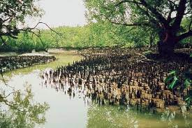
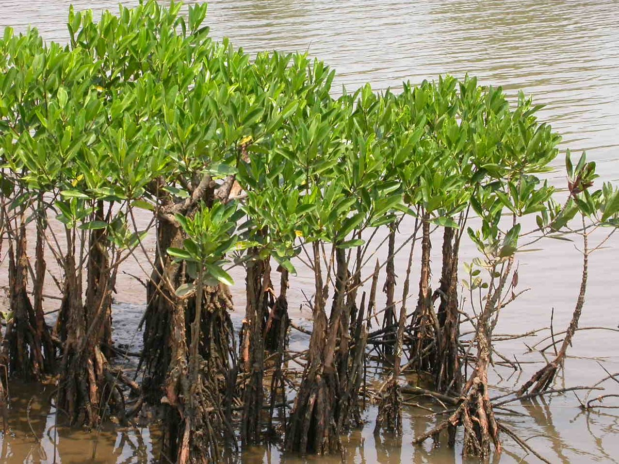
উদ্ভিদের আবাসস্থল
ছবি গুলো দেখ
সুন্দরবন হলো এমন একটি লবনাক্ত মাটির পরিবেশ
শ্বাস গ্রহণের জন্য এদের শ্বাসমূল রয়েছে।
এ পরিবেশে যে সকল উদ্ভিদ জন্মে তা অন্য পরিবেশের উদ্ভিদ থেকে ভিন্ন।
এগুলো লবনাক্ত মাটিতে জন্মে
২২
২৩

Slide 14
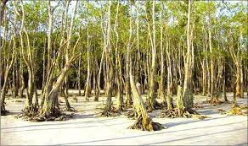
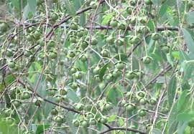
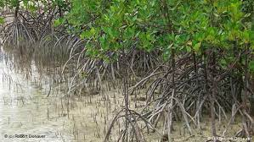
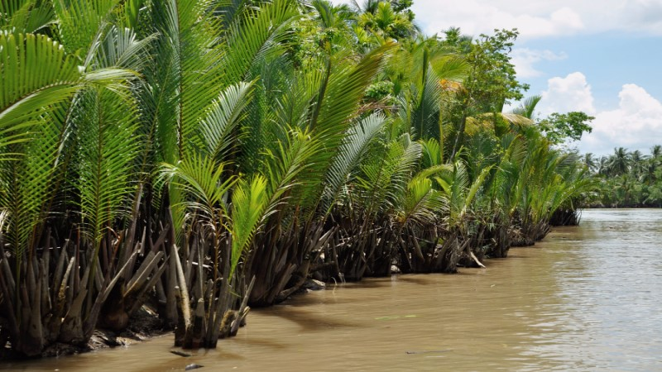
ছবি গুলো দেখ
সুন্দরী
কেওড়া
গরান
গোলপাতা
সুন্দরী,গরান,কেওড়া লবণাক্ত অঞ্চলের উদ্ভিদ।
২৪
২৫

Slide 15
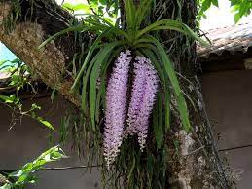
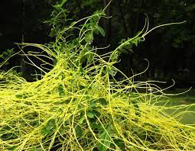
উদ্ভিদের আবাসস্থল
কোন কোন উদ্ভিদ আবার বড় বড় উদ্ভিদের উপর জন্মে।যেমনঃস্বর্ণলতা,রাস্না।
২৬
২৭

Slide 16
জোড়ায় কাজ
নিচের চিত্রে দেখানো পরিবেশের উদ্ভিদের ২টি বৈশিষ্ট লিখ?
২৮
২৯

Slide 17
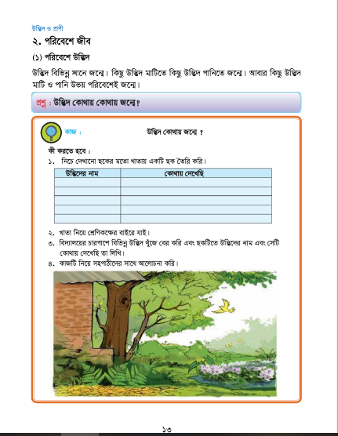
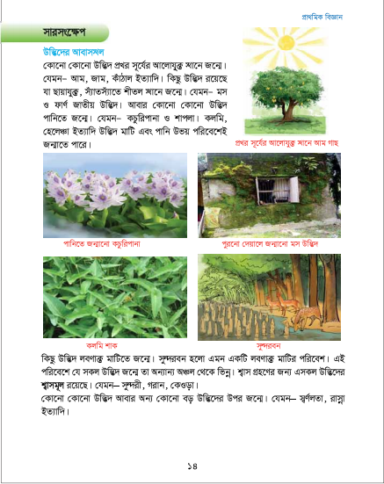
পাঠ্যবই সংযোগ
৩০
৩১

Slide 18
বাড়ির কাজ
একক মূল্যায়ণ
উদ্ভিদের আবাসস্থল কী কী?
উদ্ভিদ আবাসস্থল বলতে কী বুঝায়?
শ্বাসমূলযুক্ত উদ্ভিদ কোন পরিবেশে জন্মায়?
শ্বাসমূলযুক্ত জাতীয় ৩টি উদ্ভিদের নাম লিখ।
আবাসস্থল কি?
তোমার নিকট পরিবেশ থেকে ৪টি ভিন্ন আবাসস্থলের উদ্ভিদের বৈশিষ্ট লিখ।
৩২
৩৩

Slide 19
ধন্যবাদ
৩৪

